Slide 1
В театрі життя єдині справжні глядачі – діти.
Владислав Гжещік
Ознайомлення дошкільників
з театральним мистецтвом

Slide 2

Естетичне виховання

Slide 3
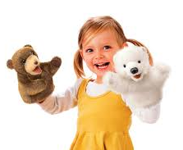
Театралізована гра
“Гра – іскра, яка запалює вогник допитливості”.

Slide 4
– художньою освітою та вихованням дітей;
– формуванням естетичного смаку;
– моральним вихованням;
– розвитком комунікативних якостей особистості;
– вихованням волі, розвитком пам’яті, уяви, ініціативності, фантазії, мови (діалогу і монологу);
– створенням позитивного емоційного настрою, зняттям напруження, вирішенням конфліктних ситуацій через гру.
Театр дозволяє вирішити безліч актуальних проблем сучасної педагогіки і психології

Slide 5
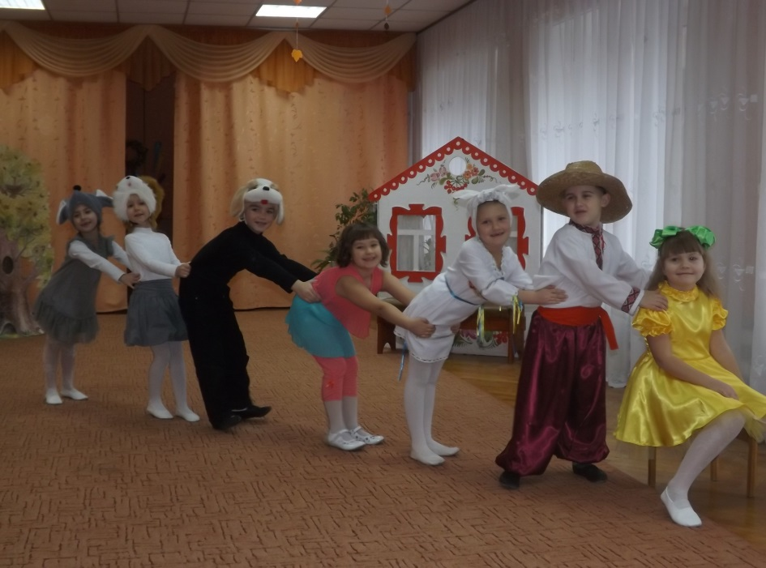
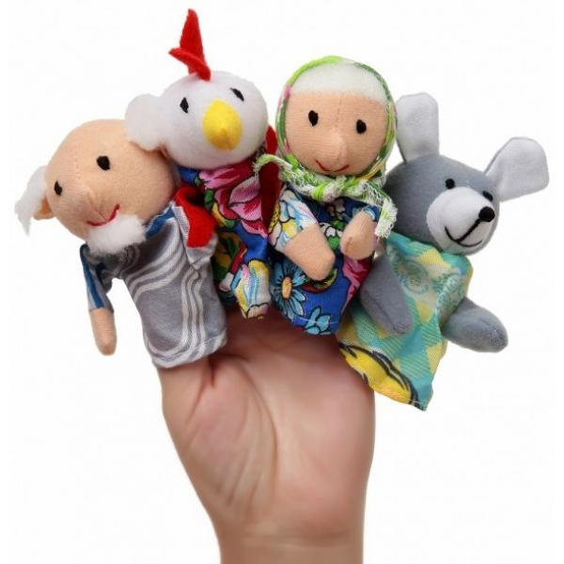
Театралізовані ігри класифікуються по способу реалізації сюжету:
Непредметні ігри
Предметні ігри

Slide 6
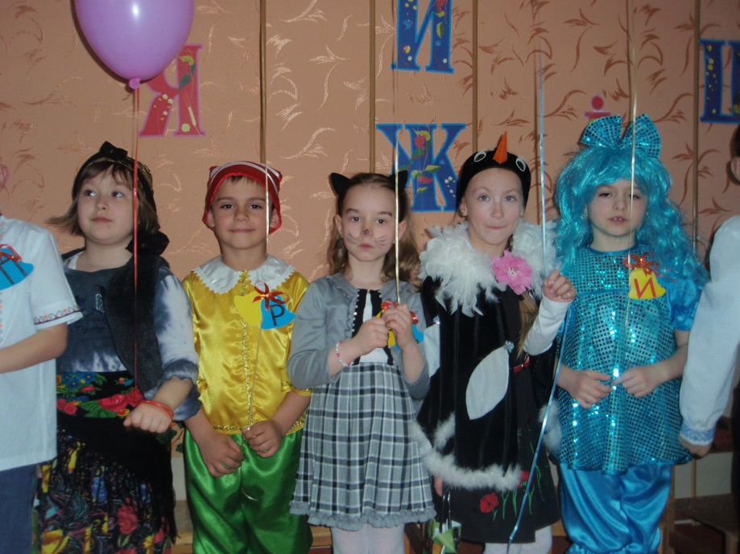
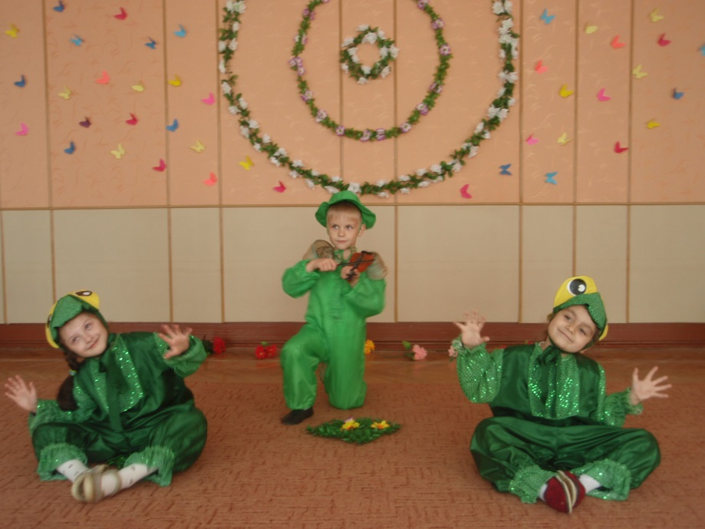
Ігри-драматизації

Slide 7
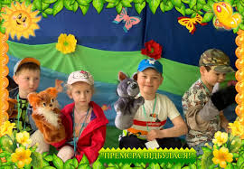
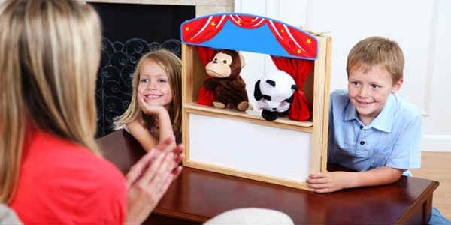
Ігри-інсценізації

Slide 8
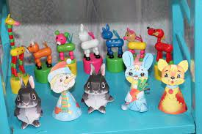
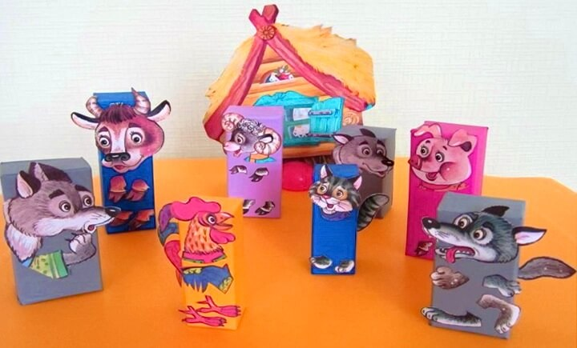
·Настільні театралізовані ігри

Slide 9

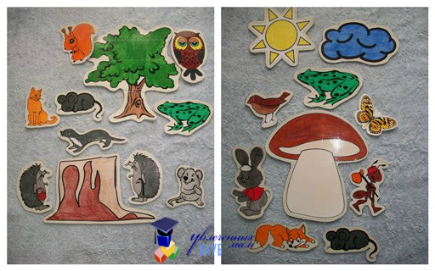
Стендові театралізовані ігри
Стенд книжка
Фланелеграф

Slide 10
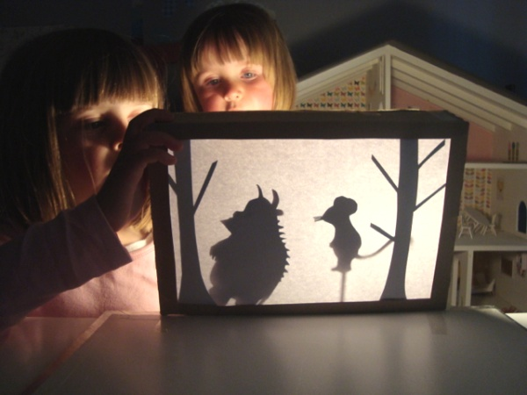
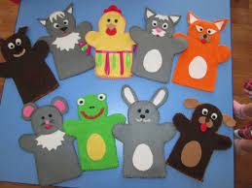
Стендові театралізовані ігри
Тіньовий театр
Пальчиковий театр

Slide 11
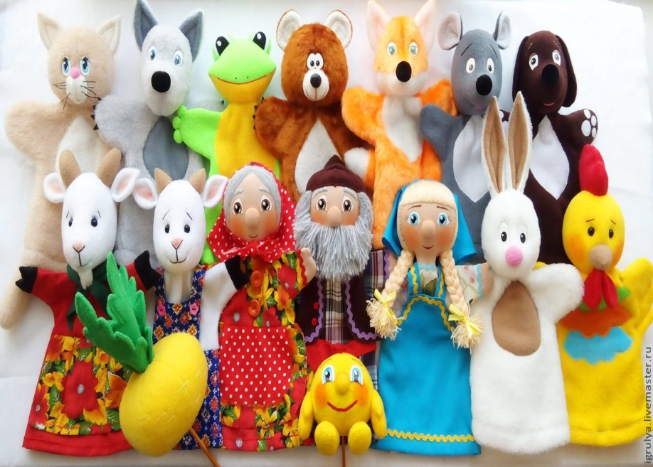
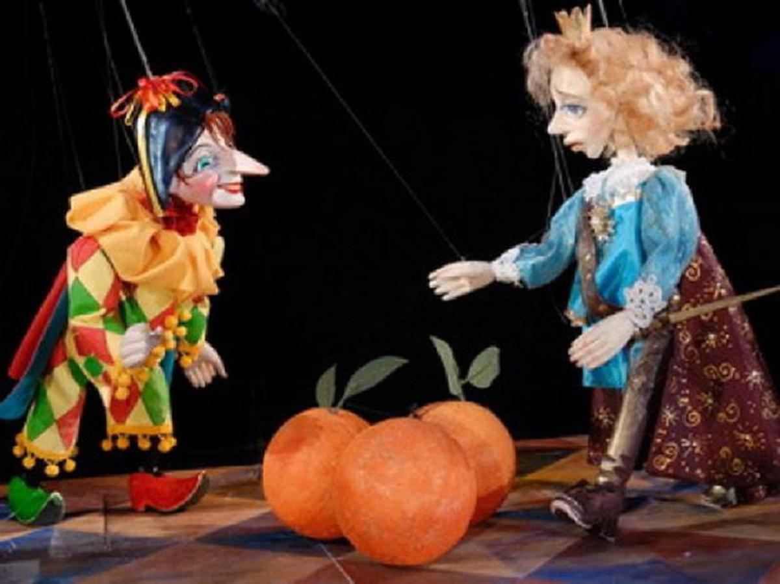
Ляльковий театр
Театр Петрушок
Театр маріонеток

Slide 12

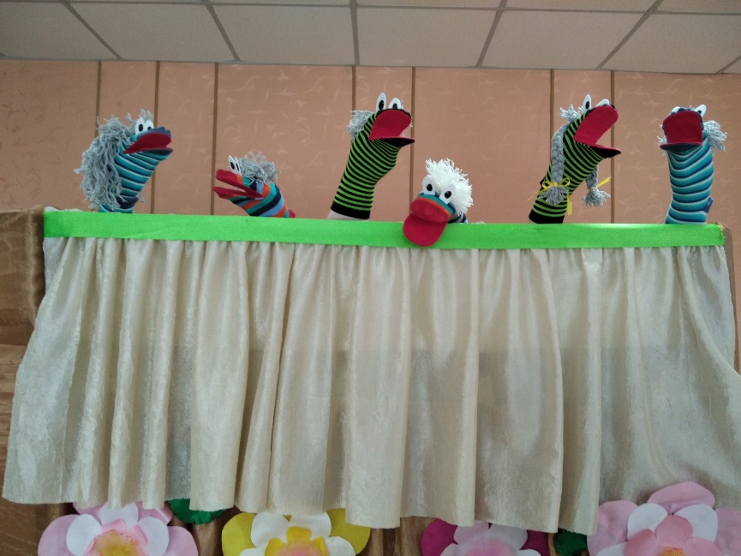
Театри з підручнихих матеріалів
Театр повітряних кульок
Театр рукавичок

Slide 13
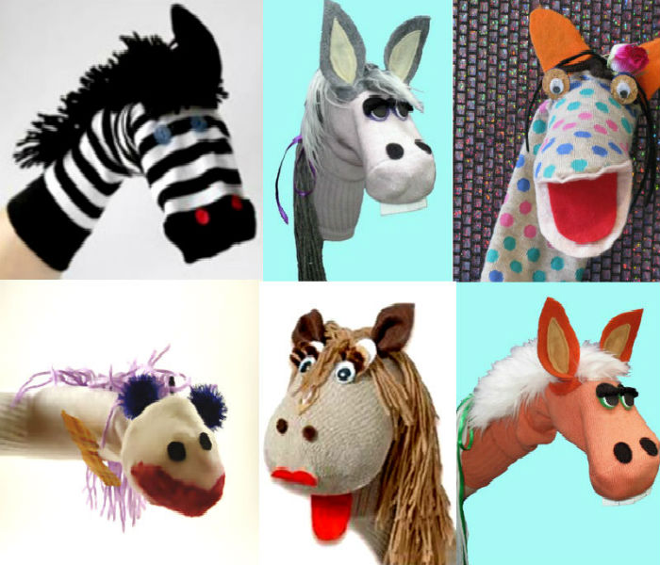
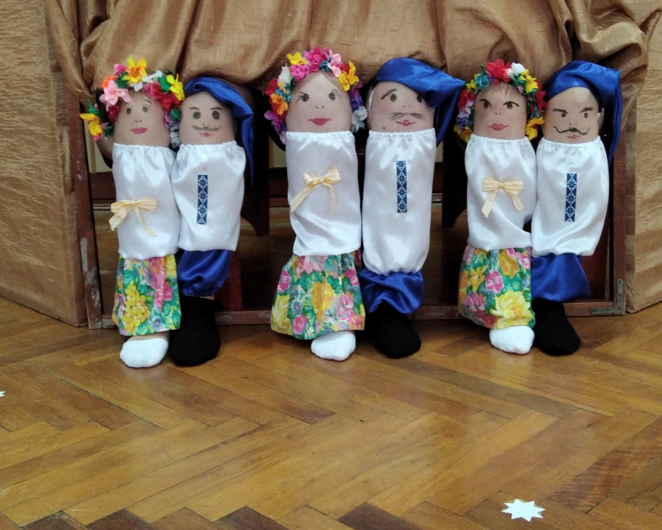
Нетрадиційні види театру
Театр живої руки
Театр ніг Лег плеєрс

Slide 14

Вірте в диво, бо театр – це країна чудес

